Slide 1
opencv
ГБОУ «Лицей – интернат «ЦОД»
Выполнил:
ученик 11 «А» класса Червяков александр
Учитель:
кузина ольга владимировна

Slide 2

Что такое opencv
OpenCV (Open Source Computer Vision Library) – библиотека алгоритмов компьютерного зрения, обработки изображений и численных алгоритмов общего назначения с открытым исходным кодом.

Slide 3
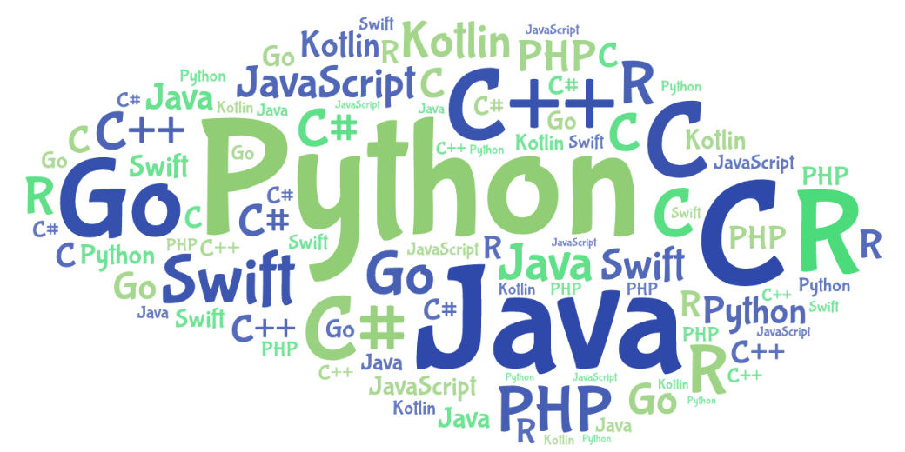
Поддерживаемые языки программирования
Библиотека реализована на C/C++. Также в настоящее время разрабатывается для таких языков, как:
Python;
Java;
Ruby;
Matlab и другие.

Slide 4
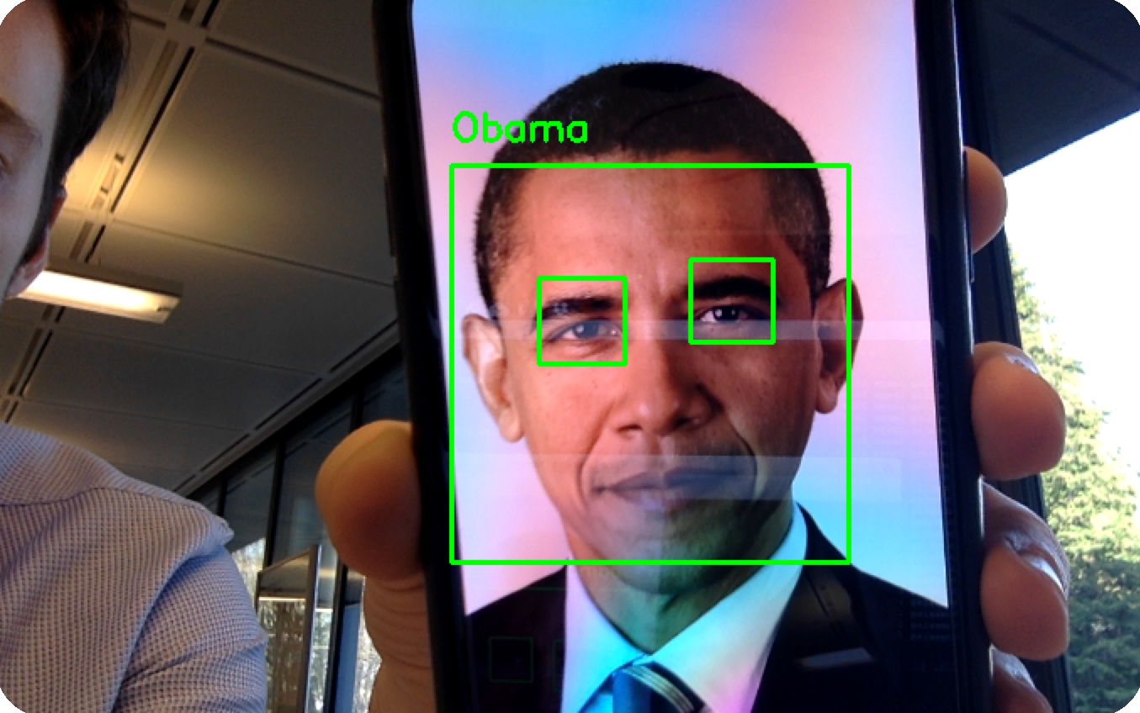
Алгоритмы в opencv
В библиотеке OpenCV имеется более 2500 оптимизированных алгоритмов, в список которых входят классические алгоритмы, алгоритмы компьютерного зрения и машинного обучения.

Slide 5
Применение алгоритмов на практике
Алгоритмы могут использоваться для обнаружения и распознавания лиц, идентификации объектов и отслеживания их движения, создания и извлечения трехмерных моделей объектов, сшивания изображений для получения высокого разрешения. Также библиотека используется для поиска похожих изображений из базы данных, для удаления эффекта красных глаз с изображений и многого другого.

Slide 6
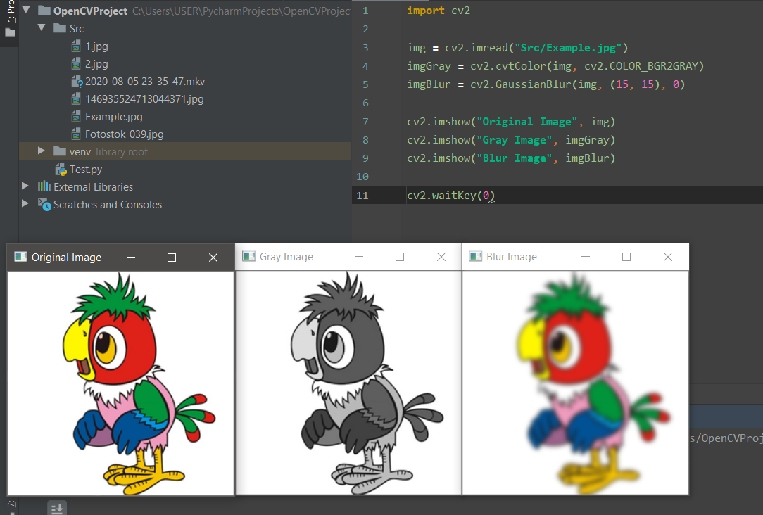
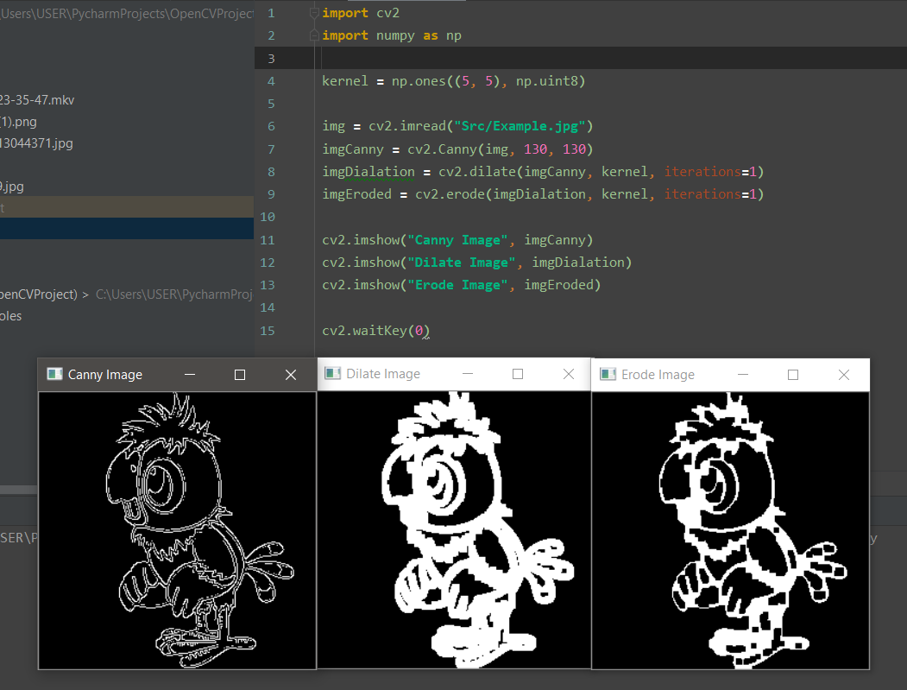
Возможности библиотеки

Slide 7
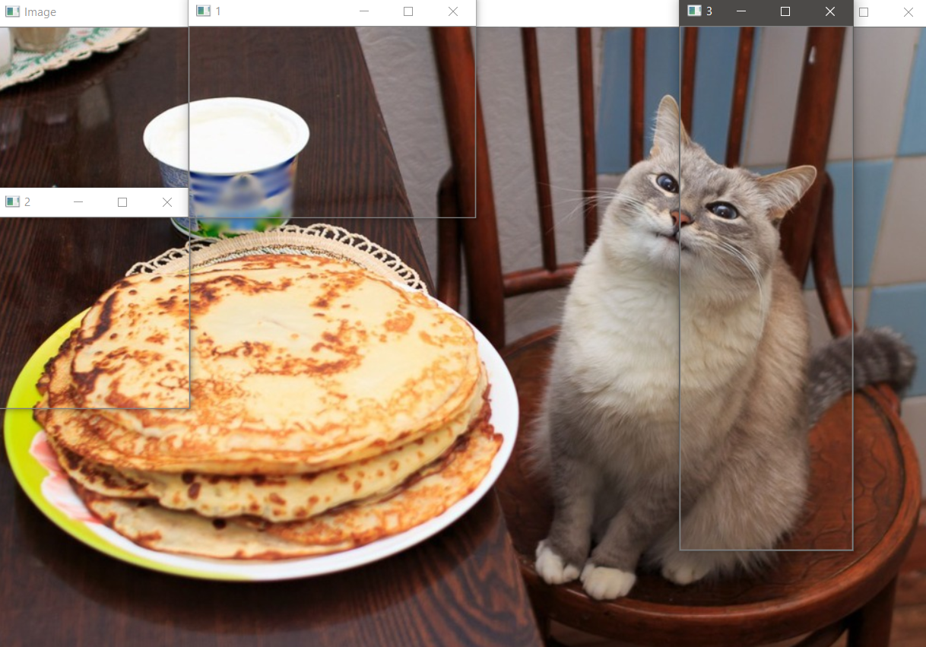
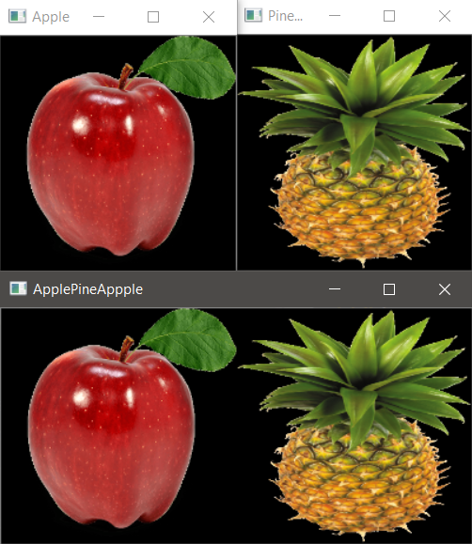
Возможности библиотеки

Slide 8
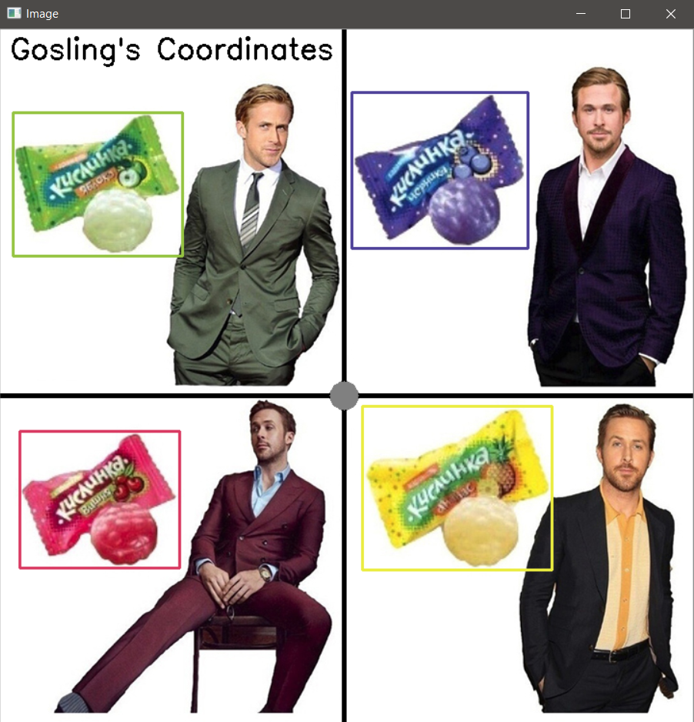
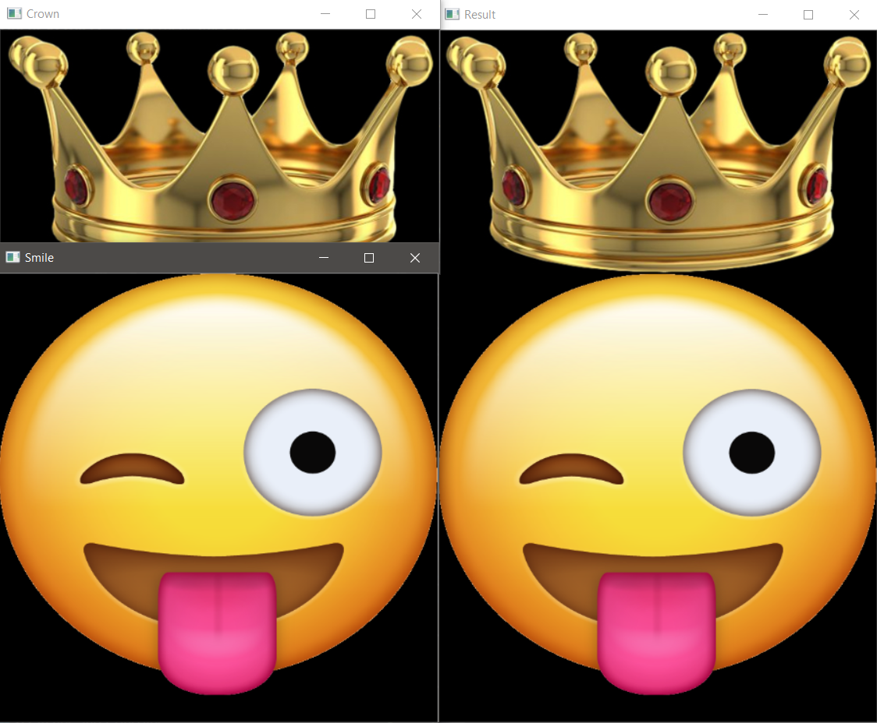
Возможности библиотеки

Slide 9
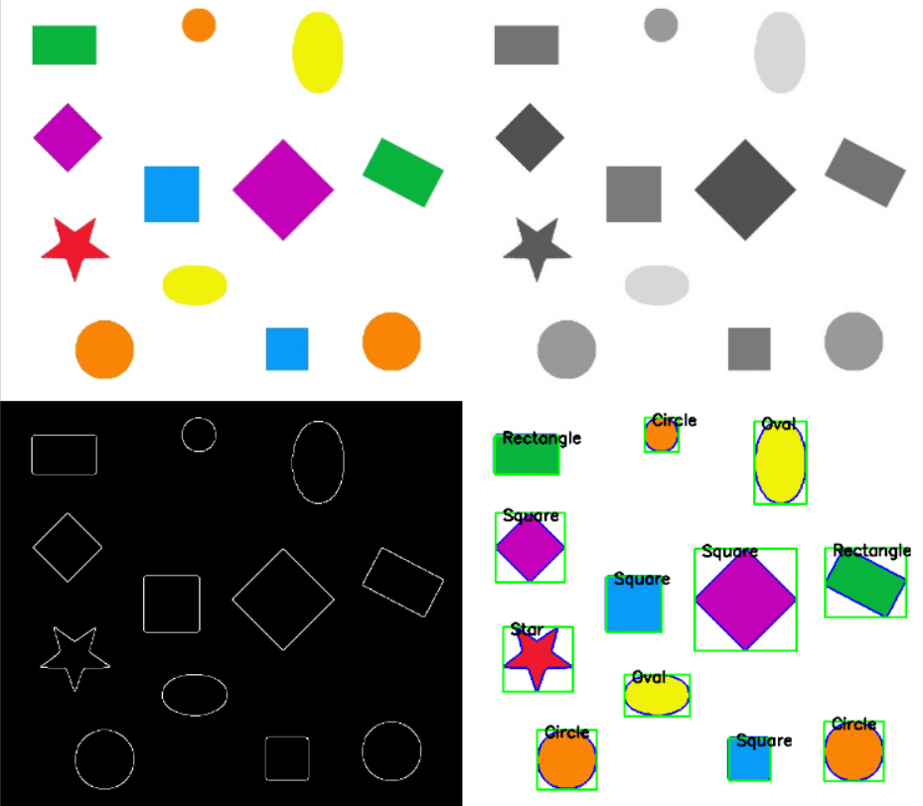
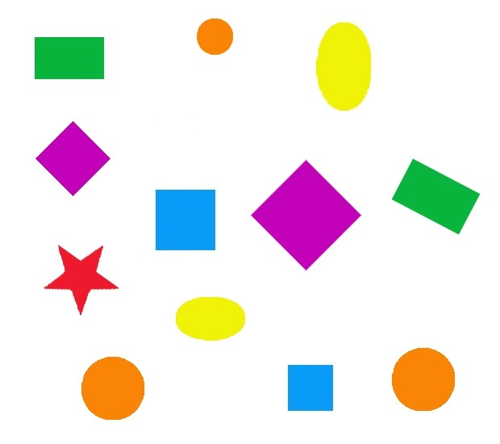
Возможности библиотеки

Slide 10
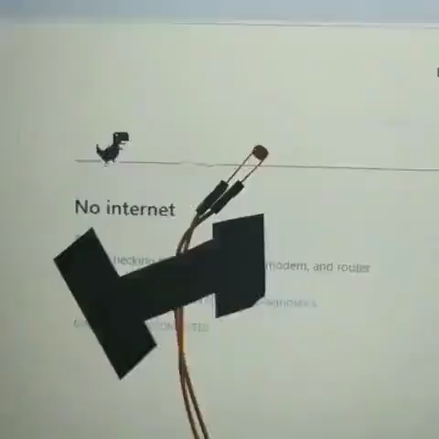
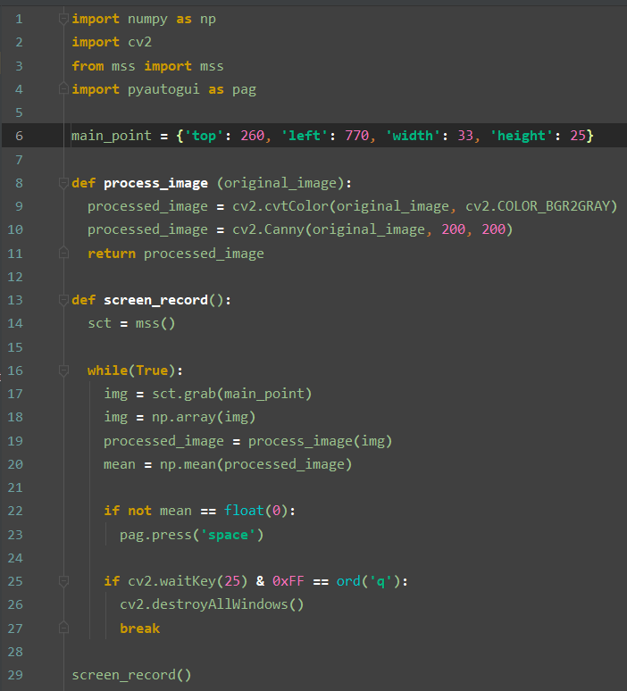

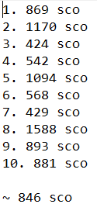
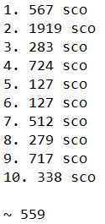
Google dino

